Slide 1
程序设计实验（4） 循环结构
吴永辉
复旦大学计算机学院，上海智能信息处理重点实验室
yhwu@fudan.edu.cn
WeChat : 13817360465

Slide 2
第2章 编程基础（I）
2.1 选择结构
2.2 循环结构
2.3 嵌套结构
2.4 数组
2.4.1 数组
2.4.2 离线计算
2.4.3 序列
2.5 二维数组
2.6 字符和字符串

Slide 3
2.2 循环结构
循环语句
while语句
do while语句
for语句

Slide 4
while语句的一般形式为：
while (表达式)
{
循环体
}
功能：先判断表达式值的真假，若为真（非零）时，就执行循环体；否则退出循环结构。允许while语句的循环体中包含另一个while语句，形成循环的嵌套。

Slide 5
do-while语句用来构造“直到型”循环结构，也多用于循环次数事先不确定的问题。一般形式为：
do{
循环体
} while (表达式);
功能：先执行一次循环体，再判断表达式的真假。若表达式为真则继续执行循环体，一直到表达式为假时退出循环结构。注意while后面的“;”号不能少。由此可以看出，对于同一个问题，可以用当型循环，也可以用直到型循环，do-while的循环体至少要被执行一次。

Slide 6
for语句的一般形式为:
for(表达式1;表达式2;表达式3)
循环体
for语句的执行过程为：
第1步：求解表达式1；
第2步：求解表达式2，若其值为真，则执行循环体，求解表达式3，继续第2步；若表达式2值为假，则结束循环；

Slide 7
2.2.1 Back to High School Physics
试题来源：BUET/UVA Oriental (WF Warmup) Contest 1
在线测试：UVA 10071
while语句实验

Slide 8
一个粒子有初速度和加速度。如果在t秒时这个粒子速度为v，求在2t秒时这个粒子的总位移是多少？

Slide 9
输入
输入的每行给出两个整数。每行构成一个测试用例，这两个整数表示v（−100≤v≤100）和t（0≤t≤200）的值（t表示粒子在t秒时的速度为v）。
输出
对于输入的每行，在一行中输出一个整数，为在2t秒时这个粒子的总位移。

Slide 10
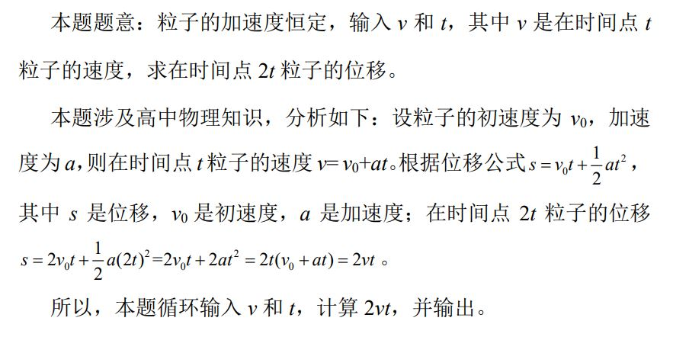
试题解析

Slide 11
2.2.2 Can You Solve It?
试题来源：The FOUNDATION Programming Contest 2004
在线测试：UVA 10642
for语句实验

Slide 12
请看图。在这张图中，每个圆点都有一个笛卡尔坐标系的坐标。可以沿着由箭头所表示的路径从一个圆点到另一个圆点。从一个源点到一个目标点，所需要走的总步数=路径通过的中间点的数目+1。
如图所示，要从(0, 3)到(3, 0)，就要必须通过两个中间点(1, 2)和(2, 1)。所以，在这种情况下，所需要走的总步数是2+1=3。本题要求您计算从一个给定的源点到一个给定的目标点所需的步数。本题设定，对于所有的箭头，不能走相反的方向。

Slide 13
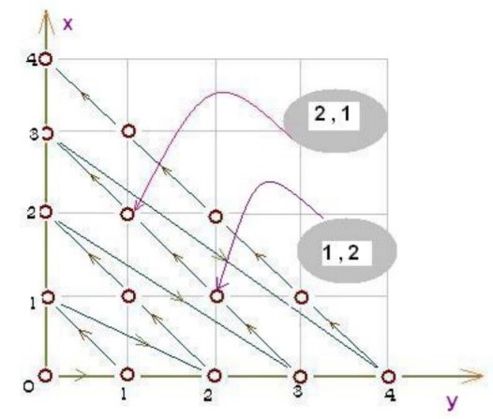

Slide 14
输入
输入的第一行给出要处理的测试用例数n（0<n≤500）。接下来的n行每行给出四个整数（0≤每个整数≤100000），第一对整数表示源点的坐标，另一对整数表示目标点的坐标。坐标以形式(x, y)列出。
输出
对于每个测试用例，程序先输出测试用例编号，然后输出从源点到目标点所需的步数。本题设定可以从源点到达目标点。

Slide 15
试题解析
本题给定二维平面上的整数点的坐标，并用如图所示的箭头的路径将这些整数点链接起来；给出两个二维平面坐标点，计算从源点到目标点所需的步数。
对二维平面上的任一整数点，按箭头所标识的顺序，可以计算出(0, 0)到该点所需的步数。根据题意，同一层的整数点为右下至左上的斜线上的整数点，前4层的整数点的坐标按箭头所标识的顺序如下：
(0, 0) -->
(0, 1)-->(1, 0) -->
(0, 2)--> (1, 1)-->(2, 0) -->
(0, 3)--> (1, 2)-->(2, 1) -->(3, 0)

Slide 16
例如，要计算(0, 0)到(2, 1)所需的步数，(2, 1)在第4层，该层的每一个整数点的x坐标和y坐标之和都是3。从(0, 0)走完前3层，到第4层的第一个坐标点(0, 3)，所需的步数是1+2+3=6。然后，从(0, 3)到(2, 1)需要走2步，恰好为(2, 1)的x坐标值。所以(0, 0)到(2, 1)所需的步数为6+2=8。
由上述实例，可以推出计算从(0, 0)到(x, y)所需步数的计算公式为：[1+2+3+……+(x+y)]+x = (x+y+1)*(x+y)/2+x。

Slide 17
所以，对每个测试用例，先计算(0, 0)到源点所需的步数，以及原点(0, 0)到目标点所需的步数，然后，后者减去前者，即为源点到目标点所需的步数。
根据测试用例数，用for循环处理每个测试用例。

Slide 18
2.2.3 Gold Coins
试题来源：ACM Rocky Mountain 2004
在线测试：POJ 2000，ZOJ 2345，UVA 3045
循环嵌套的实验

Slide 19
国王要给他的忠诚骑士支付金币。在他服务的第一天，骑士将获得一枚金币。在接下来的两天的每一天（服务的第二和第三天），骑士将获得2枚金币。在接下来的3天的每一天（服务的第四，第五和第六天），骑士将获得3枚金币。在接下来的4天的每一天（服务的第七，第八，第九和第十天），骑士将获得4枚金币。这种支付模式将无限期地继续下去：在连续N天的每一天获得N枚金币之后，在下一个连续的N +1天的每一天，骑士将获得N +1枚金币，其中N是任意的正整数。
请编写程序，在给定天数的情况下，求出国王要支付给骑士的金币的总数（从第一天开始计算）。

Slide 20
输入
输入至少一行，至多21行。每行给出问题的一个测试数据，一个整数（范围1..10000）表示天数。一行给出0表示输入结束。
输出
对于输入中给出的每个测试用例，输出一行。每行先给出在输入中给出的天数，后面一个空格，然后是在这些天数中，从第一天开始计算，总共要支付给骑士的金币的总数。

Slide 21
试题解析
设n为总天数，这n天可以分成若干连续的时间段，第i个时间段为i天，每天奖励i个金币，则在这i天内共奖励i*i个金币。设ans 为奖励的金币总数，m为当前天数。
本题的参考程序为两重循环。
外循环，每次循环处理一个测试用例，直到循环结束标志0被输入。
内循环，每次循处理一个时间段，累计当前时间段内奖励的金币数；直到当前天数加当前时间段的天数超过了n。最后得出的ans即为国王n天里奖励的金币总数。

Slide 22
2.2.4 The Hotel with Infinite Rooms
试题来源：2001 Regionals Warmup Contest
在线测试：UVA 10170
循环嵌套的实验

Slide 23
HaluaRuti市有一家奇怪的宾馆，有无穷多间房间。来这家宾馆的旅游团要遵循以下规则：
a）在同一时刻，只能有一个旅游团的成员可以租用宾馆。
b）每个旅游团在入住的当天早上到达宾馆，并在退房的当天晚上离开宾馆。
c）在前一个旅游团离开宾馆后，另一个旅游团在第二天早上到达宾馆。
d）下一个旅游团会比前一个旅游团多1人，第一个旅游团除外，本题将给出第一个旅游团的人数。
e）一个有n个成员的旅游团在宾馆住n天。例如，如果一个4人的旅游团在8月1日上午来宾馆，就要在8月4日晚上离开宾馆，下一个5人的旅游团在8月5日上午来，并在宾馆住5天，以此类推。
给出第一个到达宾馆的旅游团人数，请您计算在给定的日期入住宾馆的旅游团人数。

Slide 24
输入
输入的每行给出整数S（1≤S≤10000）和D（1≤D<10¹⁵）。S表示最初第一个到达宾馆的旅游团人数，D表示请您计算在第D天（从1开始）入住宾馆的旅游团的人数。所有的输入和输出整数都将小于10¹⁵。一个人数为S的旅游团是指在第一天，一个S人的旅游团来到宾馆并入住S天，然后，根据前面描述的规则，一个S+1人的旅游团来到宾馆，并入住S+1天，依此类推。
输出
对于每一行输入，在一行中输出在第D日入住宾馆的人数。

Slide 25
试题解析
根据题意，累加当前旅游团入住的天数，直接计算第D日入住宾馆的人数。
根据数据范围（10¹⁵），整数变量使用long long int类型。

